Slide 1


Jak Wygrywać?
Działaj szybko, bo nigdy nie wiesz co Cię właśnie dogania
Notes:
Dlaczego mówimy o wygrywaniu?
To jest zadanie szefa firmy
Los rodzin
Dzieci
Podatki
30 minut – teaser
Niepokój i pytania

Slide 2
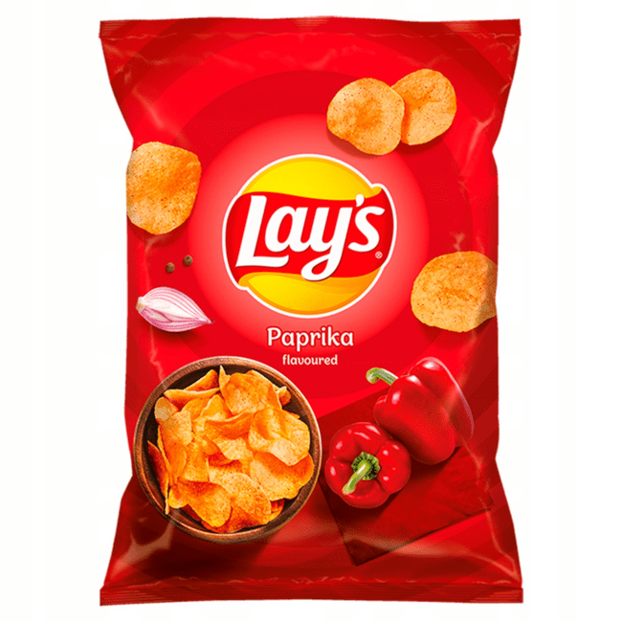
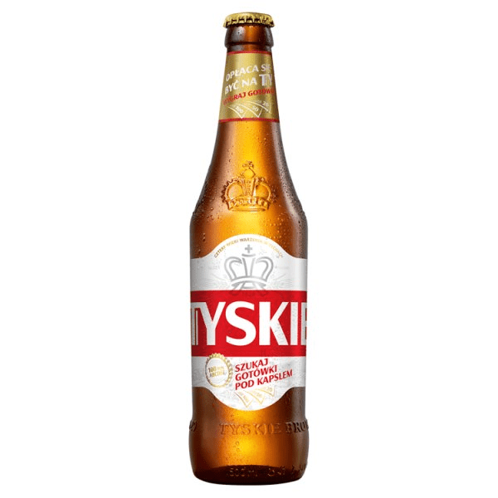

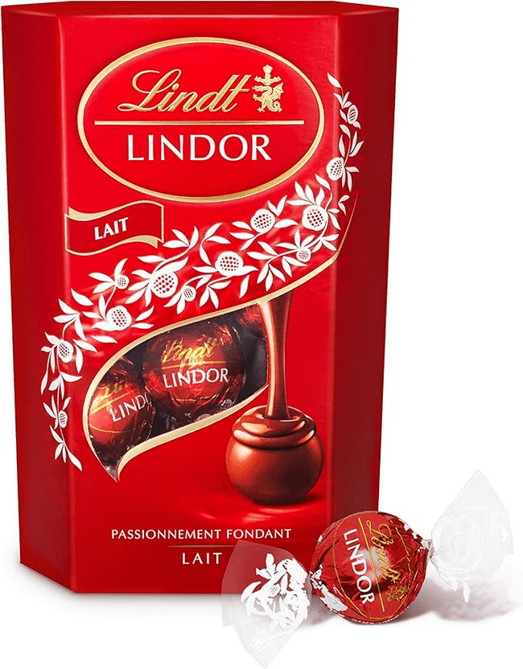





Dyrektor Sprzedaży / Dyrektor ds. Kluczowych Klientów
Paweł Biernatowski
Pomagam firmom działać lepiej
Notes:
Okiem szefa sprzedaży odpowiedzialnego za pełen P&L
Negocjującego i realizującego kontrakty
20+lat
Co mnie zawsze zastanawiało i co zawsze chciałem powiedzieć firmom TSL ale byłoby to na moją niekorzyść

Slide 3
Budowanie Trwałej Przewagi Konkurencyjnej - TSL
Przewaga –Wasza firma będzie wybierana przez klientów pomimo tego, że nie będziecie najtańsi
Przewaga – powody dla których nie będzie łatwo przestać robić interesy z Waszą firma
Trwała – na tyle długo żeby dodatkowy zysk przewyższył nakłady
Notes:
Zdobywanie nowych klientów i uniemożliwianie konkurencji przejęcia Waszych

Slide 4
Budowanie Trwałej Przewagi Konkurencyjnej - TSL
Budowanie przewagi konkurencyjnej jest relatywne
Klient / Grupa Klientów
Konkurencja
Otoczenie rynkowe
Nasze cele i możliwości
6 mędrców:
Kto?
Kiedy?
Jakim Kosztem?
W jaKim celu?
W jaKim otoczeniu (rynku)?
JaK?
Nie trzeba biegać szybciej niż lew, wystarczy biec szybciej niż inni którzy też przed nim uciekają
Notes:
Szyjemy na miarę a w centrum naszej strategii i naszego planu jest klient i klient naszego klienta
Nie trzeba zatrudniać wielkiej firmy konsultacyjnej – nie powinni znać się lepiej na Waszym biznesie – żart konsultantów
Warto popracować z kimś kto potrafi facylitować i dodać wartości

Slide 5
Transport okiem szefa sprzedaży
Czy LOGISTYCY CZĘSTO ZOSTAJĄ PREZESAMI FIRM PRODUCENCKICH?
01
KIEDY LOGISTYK DOWIADUJE SIĘ O CZYMKOLWIEK?
02
Z KIM KOMUNIKUJE SIĘ KLIENT JEŚLI COŚ SIĘ ZAWALI W DOSTAWIE?
03
Notes:
Logistyk do Kupca – Kupiec do Kam-a. KAM do logistyka – awantura i z powrotem
Jak się powtarza to zaangażowana jest dyrekcja
Nie dopuszczajcie do tego!

Slide 6
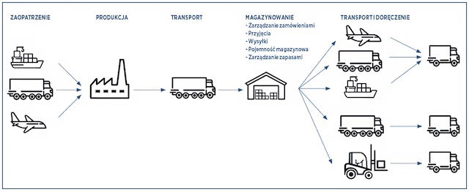
Logistyka jest funkcją pozornie zewnętrzną
Jest to ignorowane zarówno przez firmy produkcyjne jak i samych spedytorów / firmy transportowe
Jak to zmienić i właściwie dlaczego?
„Załadowca” vs Złożony Organizm
Wymienność sprawia, że nie doceniamy siły powiązań
Presja kosztowa płynie przez cały łańcuch produkcyjno-logistyczny w ślad za produktem i usługą
Jeśli chcemy zarabiać więcej to ktoś musi za to zapłacić
Warto wyjść poza przeciąganie liny z Waszym bezpośrednim klientem
Klient Naszego Klienta
– to on powinien nam zapłacić wyższą stawkę
Notes:
My tu mieszkamy, a jak już mieszkamy i dokładamy się do czynszu to pomożemy sprzątać, przypilnujemy dzieci, ugotujemy obiad
Wasz pracownik powinien siedzieć w biurze klienta
Razem myślcie jak klient Waszego klienta za to zapłaci

Slide 7
Rozumienie biznesu Klienta oraz Klienta naszego Klienta
Projektowanie propozycji wartości
Komunikacja
Propozycja ceny (Pricing)
Strategia negocjacyjna
Mury i kotwice
Fundamenty – Tożsamość naszego klienta / Kultura
Struktura / Procesy Decyzyjne – kto konkretnie podejmuje które decyzje
Specyfika Procesów Produkcyjnych i Dystrybucyjnych – punkty wrażliwe
Dźwignie negocjacyjne – czy je znamy i znamy ich wartość
Klient Naszego Klienta
– to on powinien nam zapłacić wyższą stawkę
Notes:
Biały wywiad – zebrać maximum informacji o kliencie i kliencie Waszego klienta – to on Wam płaci za wakacje
Warunki handlowe – 1 strona / OWS – 60 stron – czy je znacie – są różne dla różnych dostawców
Wszystkie elementy powinne być szyte na miarę
Dlaczego cena za kilometr ma być taka sama
Serwis podstawowy + opcja premium
Dlaczego przy negocjacjach raz na rok trzeba zgadywać jakie będą koszty paliwa? – kontrakt powinien być oparty o dynamiczne zmienne i nie powinien być negocjowany co roku -choinka / sylwester itp

Slide 8


KPI w transporcie okiem logistyka w firmie producenckiej
OTIF
Lead Time (szybkość reakcji i działania)
Koszt (jego waga jest nierozerwalnie związana z relacją do sprzedaży)
Czynniki biznesowe specyficzne dla branży
Jakość kontaktu i relacji z klientem
Magiczny czynnik
(czy i w jakim stopniu jesteście mu w stanie ulżyć w pracy / osiągnąć cele)
Notes:
Konieczne ale nie wystarczające
Tu się rodzi dodatkowa marża

Slide 9
KPI w transporcie okiem logistyka w firmie producenckiej
OTIF
Lead Time (szybkość reakcji i działania w tym rozwiązywaniu problemów)
Koszt (jego waga jest nierozerwalnie związana z relacją do sprzedaży)
Czy logistyk jest rozliczany z tych parametrów dla każdego z przewoźników?
Czy logistyk w firmie produkcyjnej się cieszy jeśli przewodnik zaoferuje znacząco niższą cenę?
Który parametr jest najważniejszy?
Działaj tak, aby cena nie była najważniejszą przewagą vs konkurencja
Notes:
Magia średniej – niech o nią walczy u innych przewoźników
Co roku poprzeczka jest podnoszona / pętla zaciskana
Czernobyl -czy wytrzyma – co 3-5 lat zmiana prezesa i strategii
Znacząco niższa cena to dramat – to jest punkt odniesienia do celów na następny okres
5 lat i obietnica stopniowego obniżania kosztów
Logistyk dla grupy klientów / dostawców
Dyrektor – dla całości
Bądźcie tymi co zawyża średnią

Slide 10
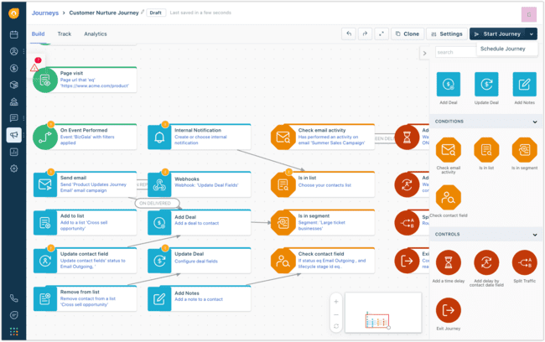
Efektywność Operacyjna
OTIF
Lead Time (szybkość reakcji i działania)
Procesy
CRM
„Ludzioodporność”
Freshworks
Notes:
To się bierze z efektywności operacyjnej
Czy dobrze mieć gwiazdy w zespole i płacić ludziom więcej niż konkurencja
Zakazać notesów
Proces musi być szczegółowy – wyjątki powinny trafić do procesu
Zarządzający nie może angażować się w rozwiązywanie bieżących problemów – jeśli tak robi to ma sprytnych pracowników
Pechowcy w firmie
Kto zrobi Waszą robotę
Dzisiaj to jeszcze ludzie – jak przygotować się na współpracę z algorytmami to inne zagadnienie (Amazon)

Slide 11
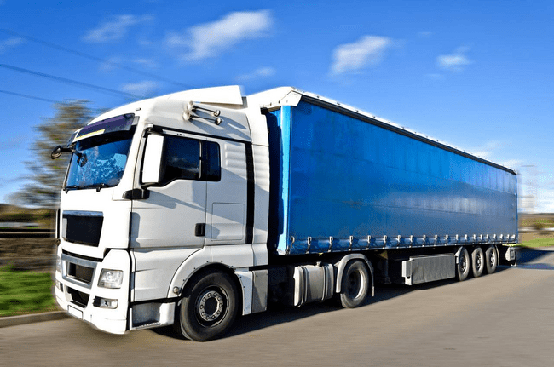
Waga ceny jest relatywna
Czipsy (3200 paczek x 5 pln) = 16 000 pln – 12,5%
Piwo (24 000 butelek x 5pln) = 120 000 pln - 1,6%
Czekolada (120 000 tabliczek x 10pln) = 1 200 000 pln – 0,16%
Strategia musi być dostosowana do branży i klienta
20 palet / ceny detaliczne / orientacyjne / 2000 pln transport ca 320km
Notes:
Chipsy – tylko cena + sprawność operacyjna + chody w magazynie klienta (nikt nie lubi mieć zapasu – tanio a zajmuj dużo miejsca oraz duża rotacja czyli braki na półkach)
Piwo – elastyczność wolumenowa i szybkość reakcji (pogoda, promocje , Xdocking X picking, POs))– chody u klienta (okienka / priorytet u klienta), ciężkie – wózek, odbiór pustych butelek + cena rynkowa, temperatura
czekolada – bardzo kosztowne uszkodzenia, temperatura (izoterma), kradzieże, doświadczenie premium, mniejszy transport, zwroty

Slide 12
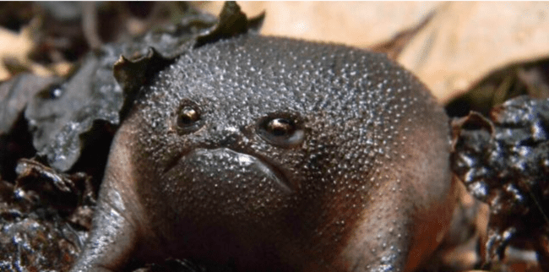
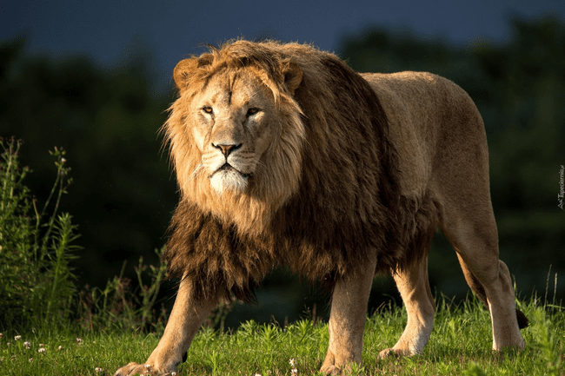
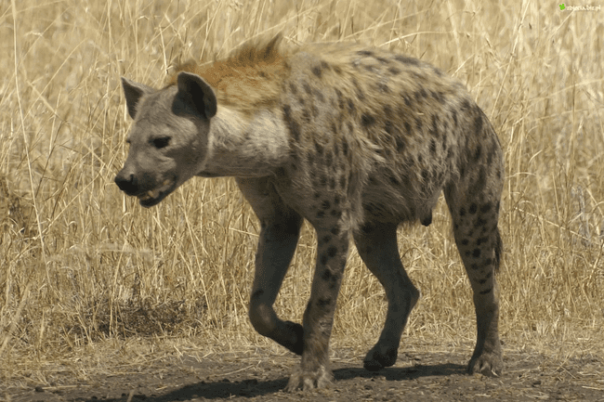
Czy należy się przejmować koniunkturą?
Tak, ale:
Jeśli potrafisz działać bardziej efektywnie niż konkurencja to korzystasz zarówno w czasie dobrej koniunktury (zarabiasz więcej) jak i złej (konkurencja odpada z gry)
Notes:
Koniunktura – nie mamy wpływu
Żaba afrykańska – wychodzi, je i rozmnaża się jak pada, jak nie pada to się zakopuje – czyli jeździmy tylko jak stawki są wysokie a na resztę czasu mamy inny pomysł – netflix i piwo
Drapieżnik - silniejszy, szybszy, największy nakład ale jada pierwszy i do syta. Poluje (zdobywa klientów) i nie dopuszcza do zdobyczy konkurencji. Mięśnie, kły i pazury
Padlinożerca – koncentruje się na tym gdzie jest i co robi drapieżnik i czeka aż ten się naje – futro w słabej kondycji – niskokosztowy narzekacz optymista

Slide 13
Czy i w jakim stopniu można swojemu klientowi (pracownikom na różnych szczeblach) pomóc w osiągnięciu celów - Magiczny czynnik
Cele w korporacjach są kaskadowane w dół
W ramach kaskadowania szukane są odpowiednie dla stanowiska KPI
Ramy czasowe są różne w zależności od stanowiska
Cele dzielą się na korporacyjne (wspólne) i osobiste
Cele rozwojowe
Cele związane z rozwojem kariery
Jeśli znamy cele naszego kluczowego kontaktu i pomożemy mu w ich realizacji to on zrobi wszystko żebyście nie wypadli z gry
Notes:
Nie ma co z pracownikiem liniowym rozmawiać o perspektywie roku
Dyrektor przełknie wyższą cenę bo sobie gdzieś w ciągu roku odbije (ma też zachomikowany budżet) – poznać i wyrobić dojście
To trwa ale jeśli wy tego nie robicie a robi to konkurencja to spadacie w łańcuchu żywienia
Czy znacie cele osobiste Waszego kluczowego kontaktu
Oceny kwartalne. Półroczne, roczne - podwyżka / awans

Slide 14
Czy i w jakim stopniu można swojemu klientowi (pracownikom na różnych szczeblach) pomóc w osiągnięciu celów - Magiczny czynnik
Zwiększenie różnorodności i inkluzywności
Ekologia / CSR (osiągnięcie neutralności węglowej)
Bezwypadkowość
Zwiększenie liczby dni bez spotkań
Promowanie zdrowego stylu życia
Zwiększenie liczby godzin wolontariatu
Osiągnięcie pełnej transparentności w komunikacji
Nauka języków
Certyfikacje
Szkolenia
Wsparcie odpowiednich organizacji
Nie ma jednej magicznej formuły na zbudowanie lojalności klienta ale im dłuższa lista wartości które dostarczamy naszym klientom tym większa lojalność i wyższy próg wyjścia
Szukajmy elementów „tanich” dla nas a „drogich” lub trudno osiągalnych dla klienta
Czy możemy za klienta zrobić część jego roboty?

Slide 15





Wyróżnij się i daj się zauważyć
Notes:
Ważna książka która to tłumaczy
Musicie być zauważalni i rozpoznawalni i komunikować się na bieżąco – martwa strona to jak opuszczony dom bez życia – nigdy nie było to tak tanie i proste – nie musicie zatrudniać agencji marketingowej – zawsze się znajdzie w firmie paru maniaków którzy jeszcze podziękują że mogą się tym zająć

Slide 16

Pomagam firmom działać lepiej
Notes:
Jeśli powstały pytania lub ktoś odczuwa lekki niepokój to osiągnąłem swój cel – zapraszam do kontaktu
dziękuję za możliwość wystąpienia przed tak zacnym gronem

